Slide 1


Complejidad del algoritmo
 | Complejidad temporal | Complejidad de la memoria
Dijkstra | O(log V) | O(V*2E)
Complejidad en tiempo y memoria delalgoritmo de Dijkstra. V son los vertices y E son los aristas.

Slide 2
1.9741830825805664
Primer camino que minimiza d = 6789.071722611387
Origen | Destino | Distancia (metros) | Riesgo de acoso (entre 0 y 1)
Cicloruta de San Juan | Universidad EAFIT | -6789.071722611387 | 0.62011545
Distancia y riesgo de acoso para el camino que minimiza d = 6789.071722611387
Tiempo de ejecución de 1.9741830825805664 segundos.

Slide 3
Segundo camino que minimiza d = 6976.850687417208
Origen | Destino | Distancia (metros) | Riesgo de acoso (entre 0 y 1)
Cicloruta de San Juan | Universidad EAFIT | -6976.850687417208 | 0.6247958
Distancia y riesgo de acoso para el camino que minimiza d = 6976.850687417208
. Tiempo de ejecución de 2.0089831352233887 segundos.

Slide 4
Tercer camino que minimiza d = 8099.411207206051
Origen | Destino | Distancia (metros) | Riesgo de acoso (entre 0 y 1)
Cicloruta de San Juan | Universidad EAFIT | -8099.411207206051 | 0.6235568
Distancia y riesgo de acoso para el camino que minimiza d = 8099.41120720605. Tiempo de ejecución de 2.057077646255493 segundos.

Slide 5
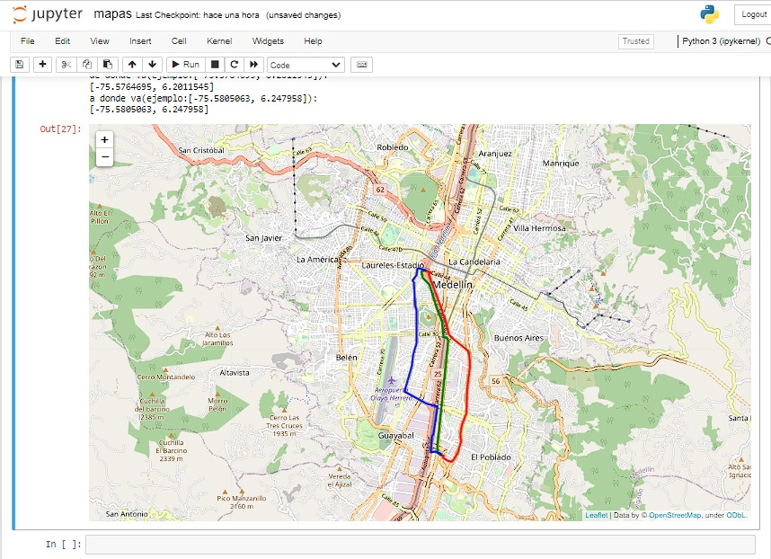
Comparación visual de los tres caminos

Slide 6

Direcciones de trabajo futuras
Bases de datos
Datos II
Ing. Software
En esta podríamos utilizar nuevas librería, después de una exhaustiva investigación para la optimización del código al igual de nuevas funciones de las que ya utilizamos como folium.
Aplicación web
Aplicación móvil
Poderlo llevar a otro paso digital donde las personas puedan llevar su seguridad desde la comodidad de sus dispositivos mediante una pagina html.
En esta podríamos crear una interfaz mediante una app móvil, que pueda tener diferentes menús, como filtros de tiempo, distancia, y riesgo y el usuario poder obtener la menor.

Slide 7
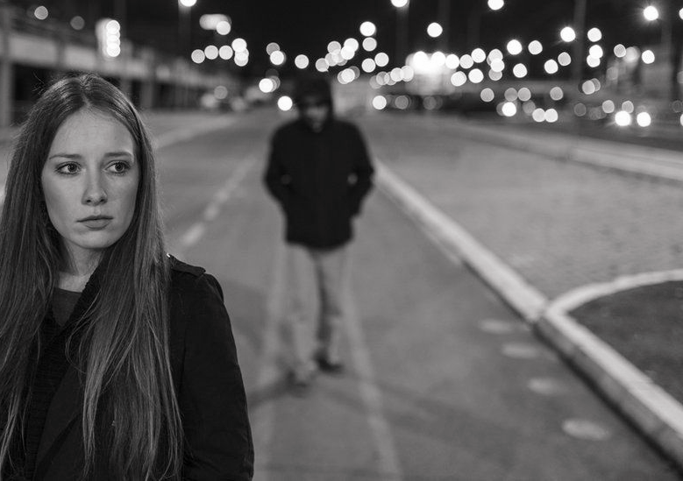
¡GRACIAS!!
Con el apoyo de
La beca Sapiencia, financiada por el municipio de Medellín. La autores agradecen a la Vicerrectoría de Descubrimiento y Creación, de la Universidad EAFIT, su apoyo en esta investigación.

